Slide 1
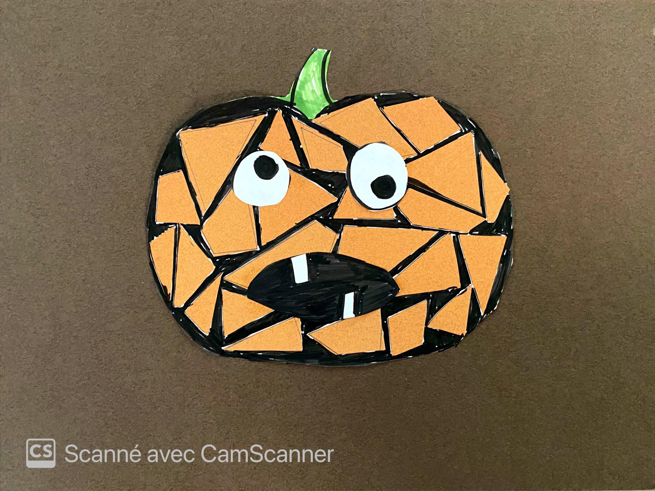
Citrouille géométrique de Hagrid

Slide 2
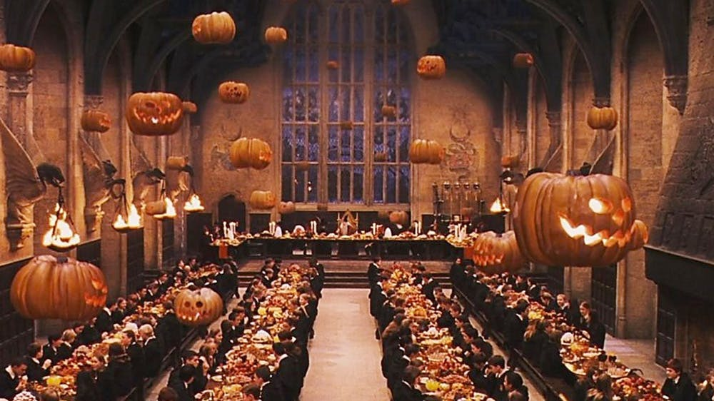
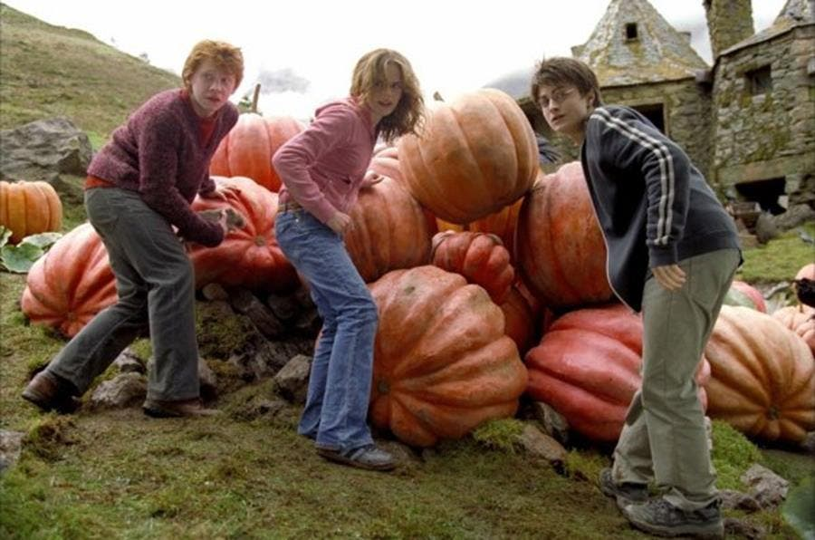
Citrouille géométrique de Hagrid

Slide 3
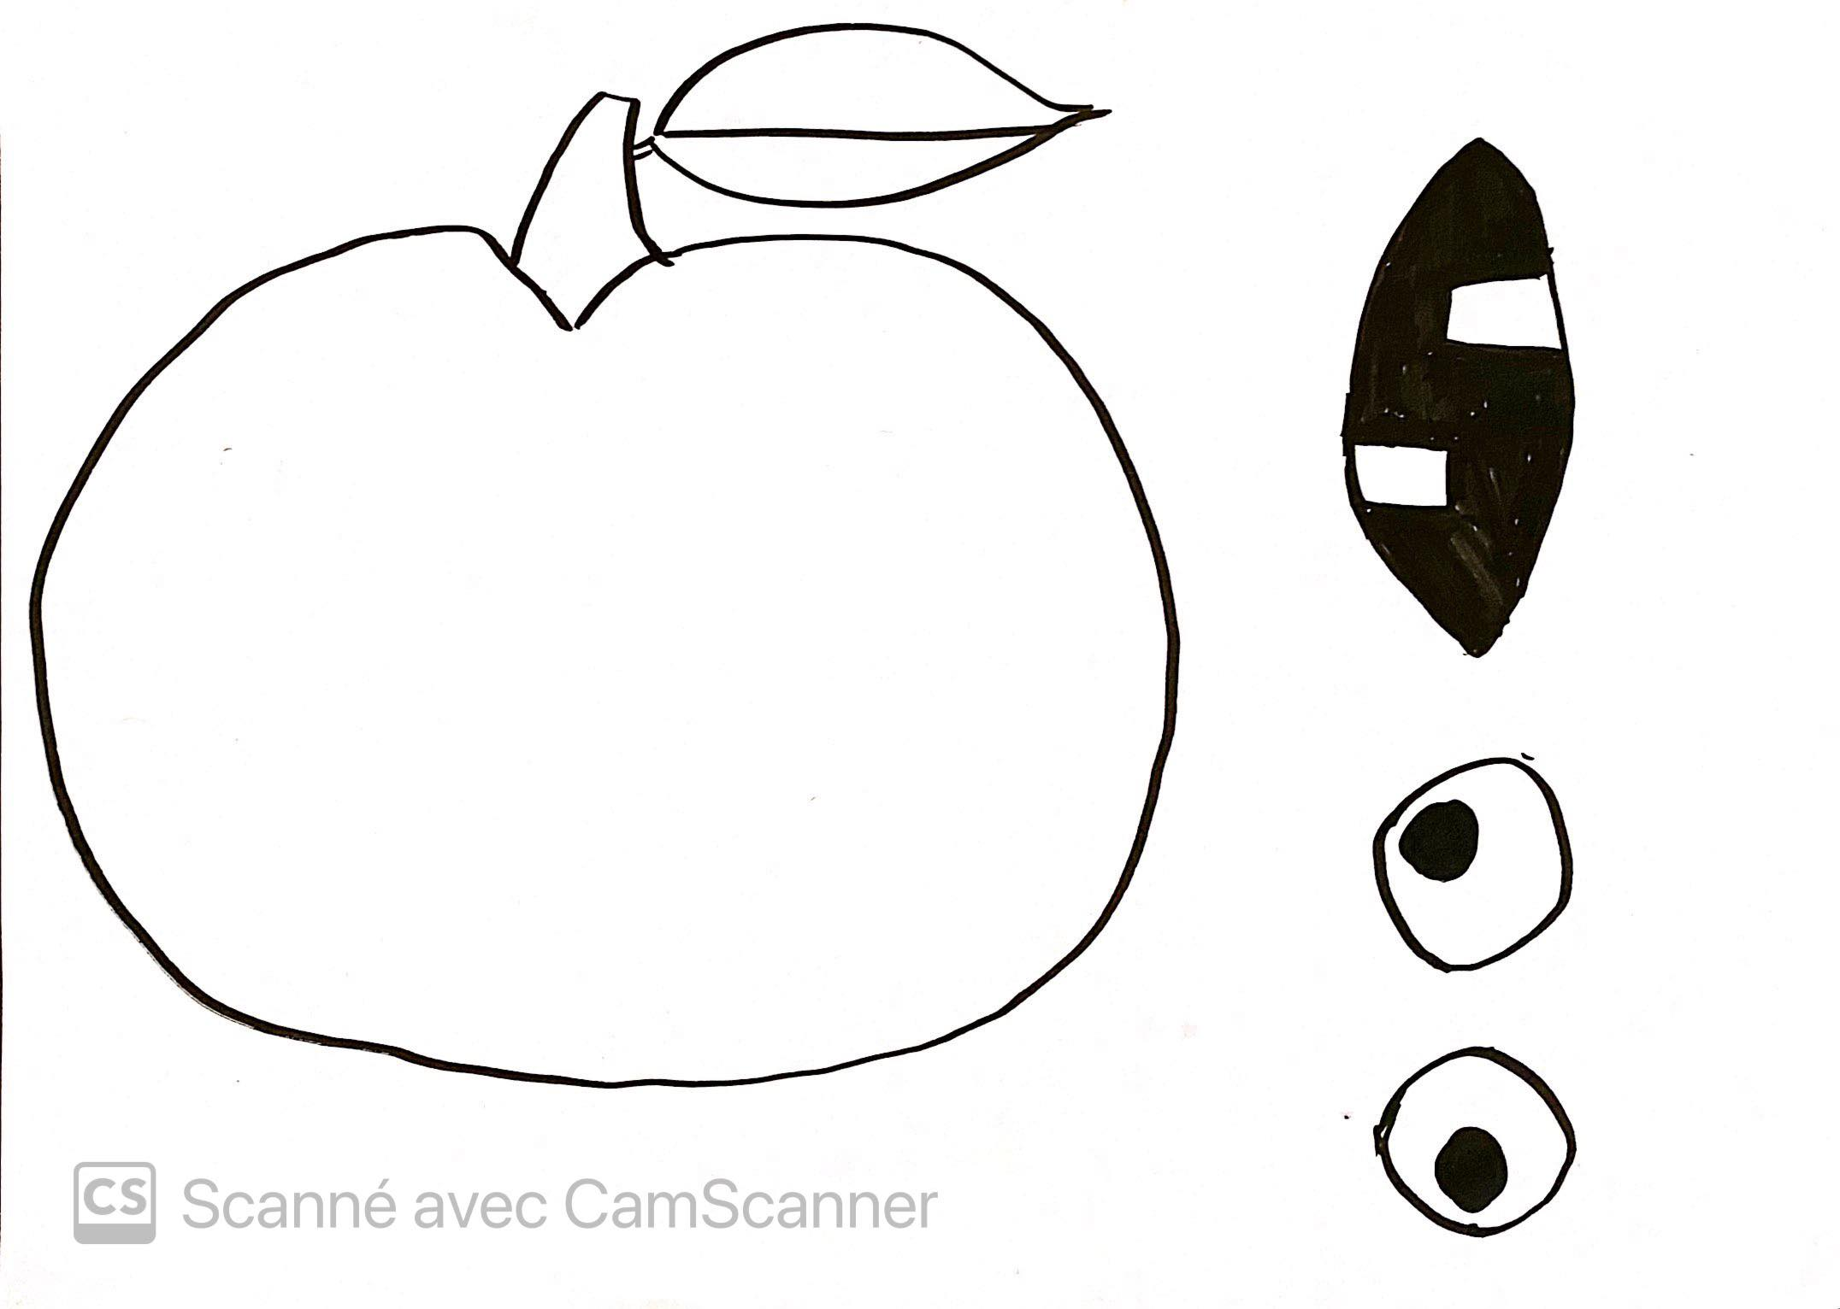
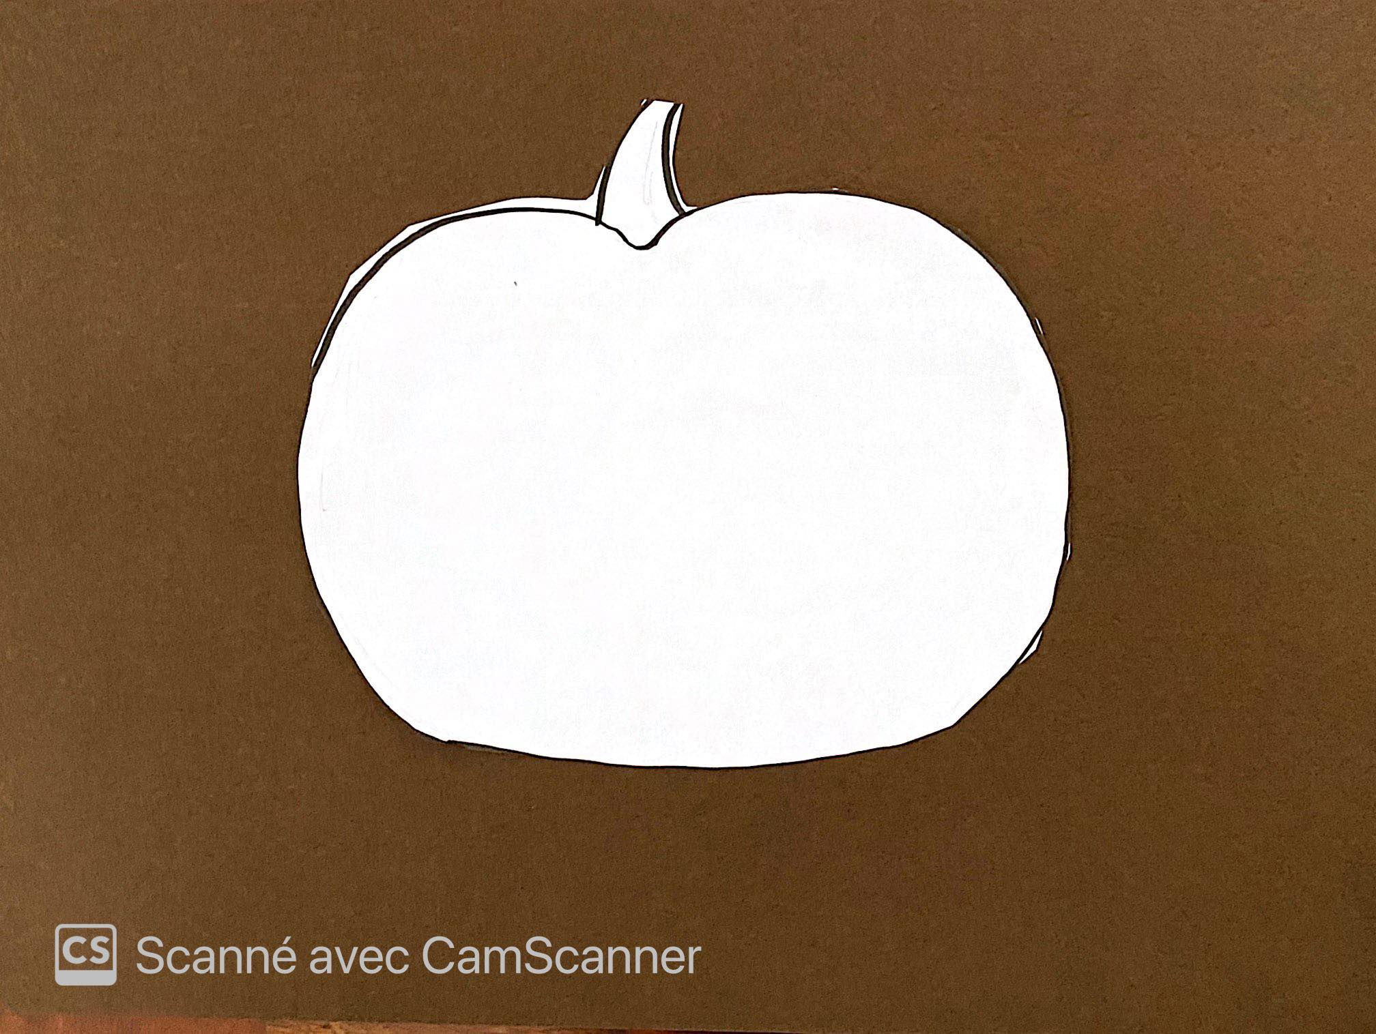
Etape 1 : Découpe et colle la citrouille

Slide 4
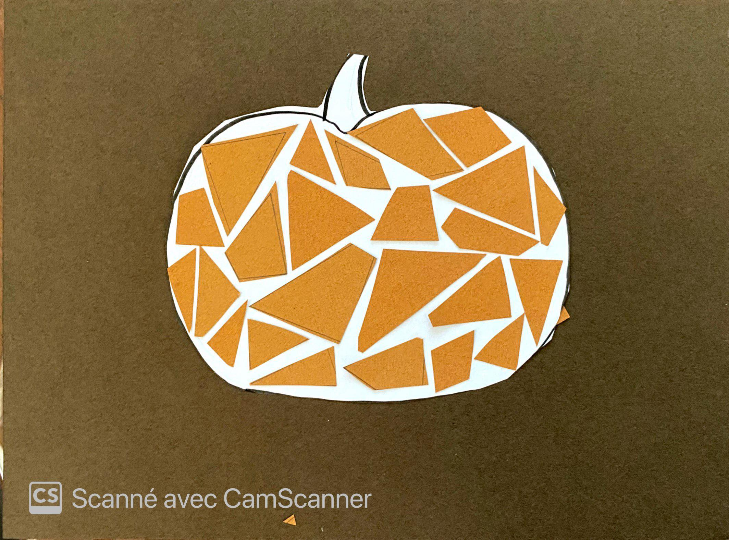
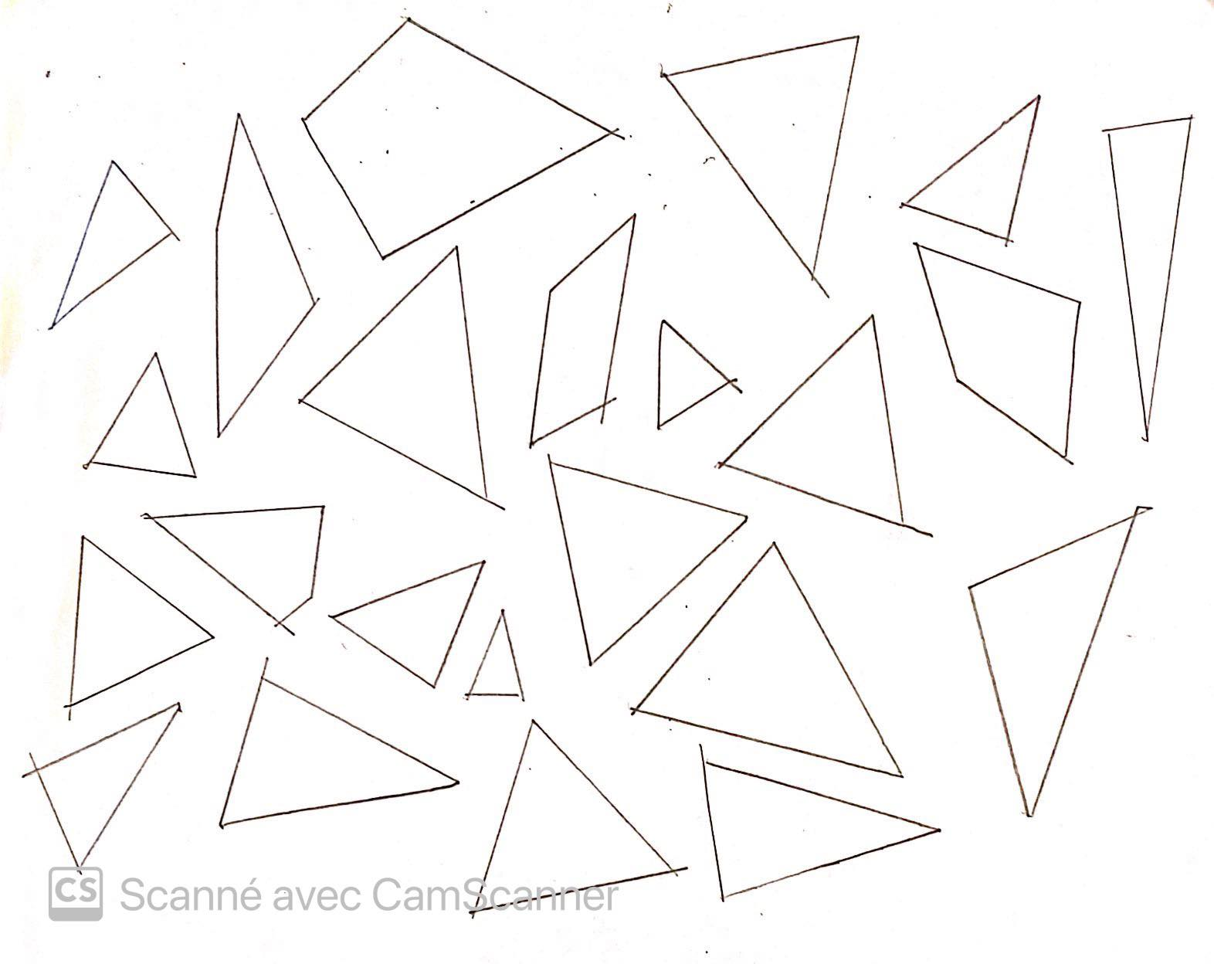
Etape 2 : Découpe et colle les formes sur la citrouille

Slide 5
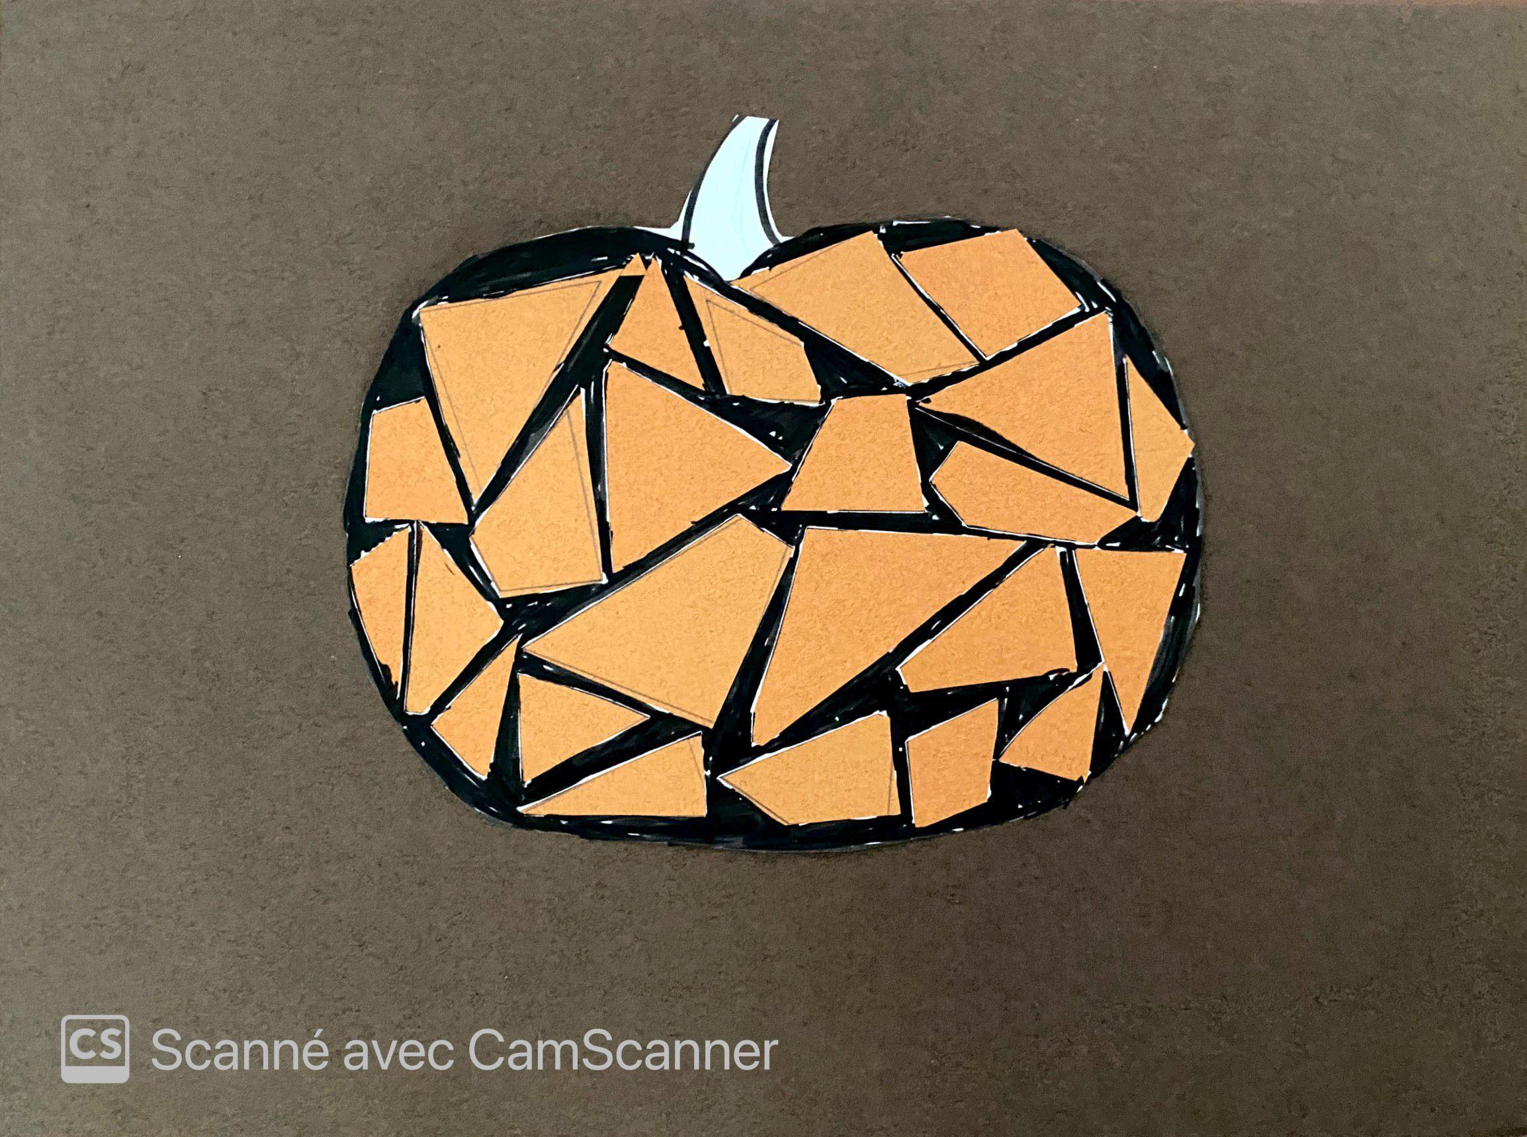
Etape 3 : Colorie entre les formes en noir

Slide 6
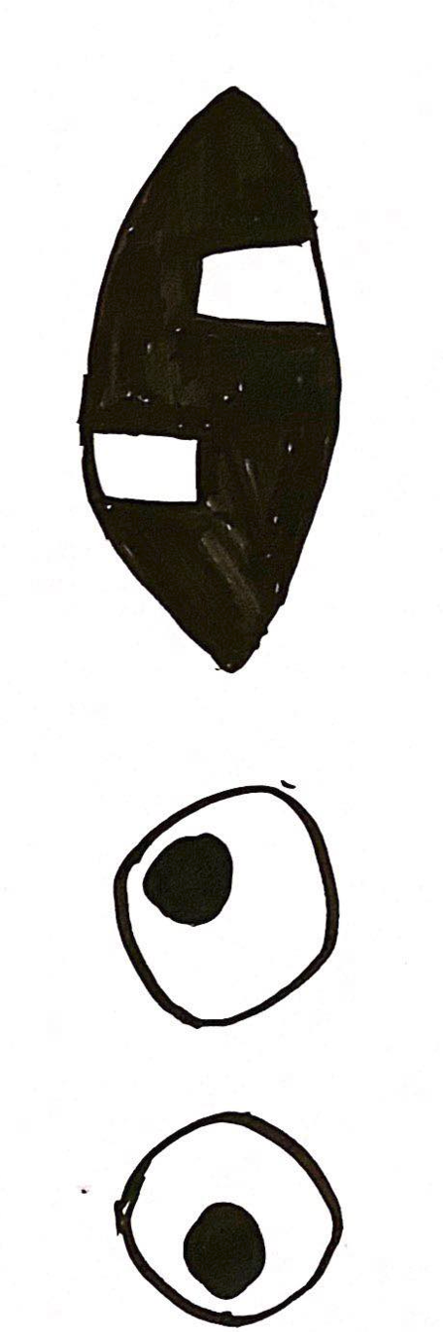
Etape 4 : découpe et colle les yeux et la bouche.

